Slide 1



全国实盘课系列———
12月月线金叉
释放反弹动力
经传投研
张明科
课程日期
2023/12/1
执业编号
A1120619100001

Slide 2
盘面环境

Slide 3
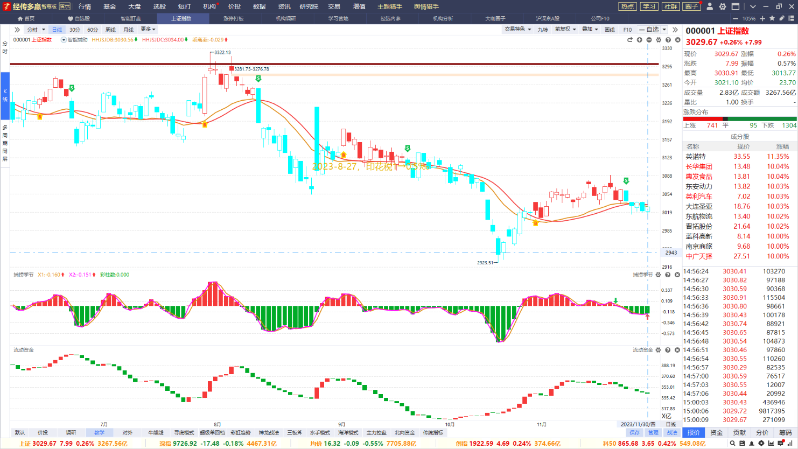
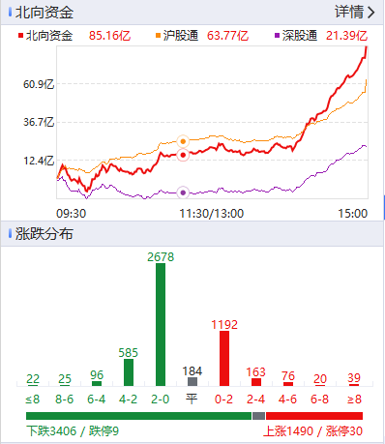
大盘-情绪和仓位的判断
支撑压力位：支撑位3030，压力位3080；
资金量能：两市7705亿，略缩量，资金量能的不继让震荡分化压力增大；
节奏：周五金叉初期，结合3030仍需攻坚及量能不继，只考虑小幅加仓。北向资金的尾盘抄底，或会引发国内资金猜想，盘面压力缓和。
分时常见支撑压力位，不同级别的操作参考点
日内均线（分时黄色线-超短），5MA（5日均线-短），智能辅助线（底线-中）

Slide 4
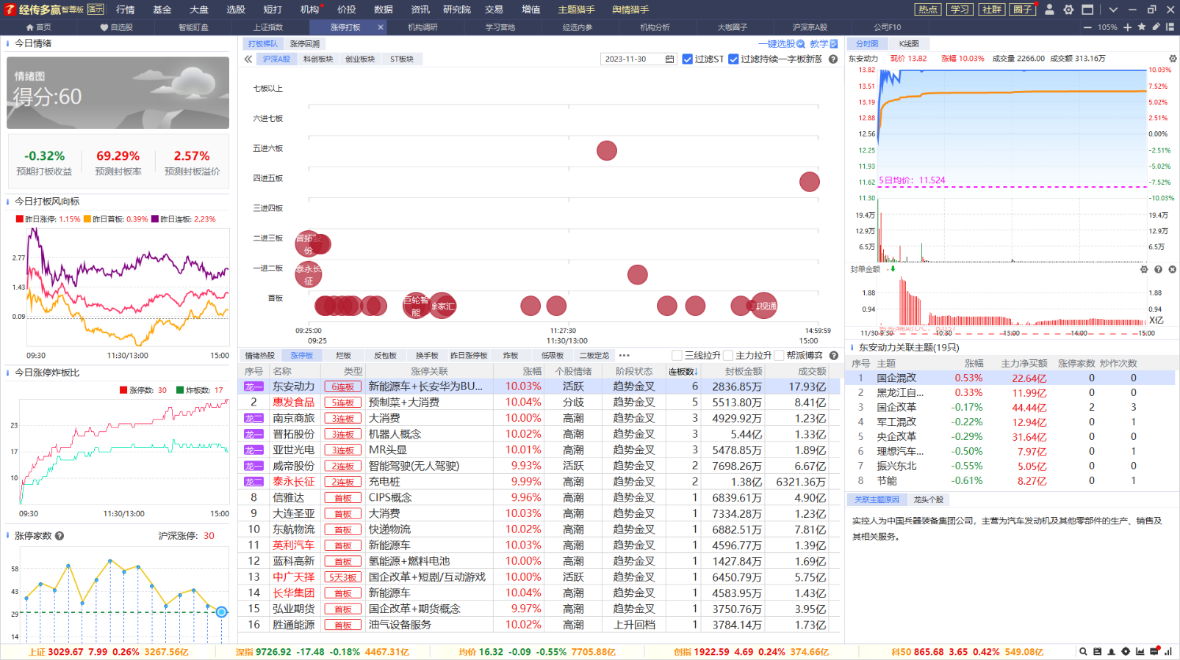
热门板块
资金热门：华为供应链（新能源车/手机/鸿蒙）、医药、数字经济（要素）
二梯队：VR、预制菜、外贸

Slide 5
消息公告
序号 | 内容 | 经传投研解读
1 | 甲流/二阳等轮番出动 | 继续留意医药的机会
2 | 《科创日报》数据交易链正式启用，十省市实现“一地挂牌，全网互认” | 利好数据经济、数据要素
3 | 新华和人寿保险共同成立500亿私募 | 小幅利好保险
4 | 12月1~24年11月30，中对外免签（德法意荷兰西班牙）； 近年来，外对内免签或签证优惠增多，东南亚、中东、非洲、俄罗斯。 | 疫后的旅游恢复，元旦春节圣诞国内外的出行旅游需求，炒作酒店/旅游/运输；此外，跨境支付（CIPS）值得留意。
5

Slide 6
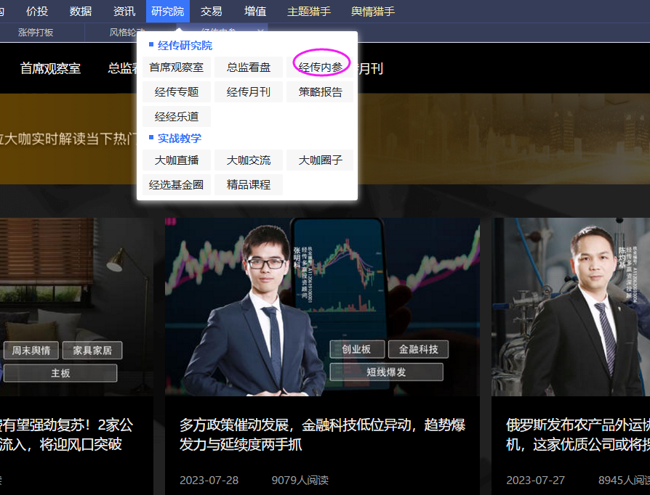
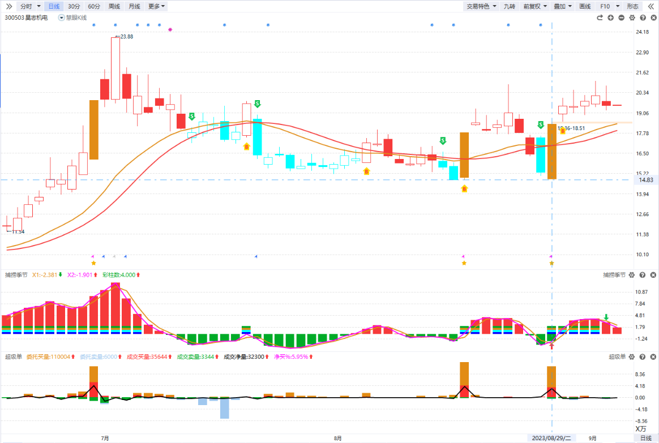
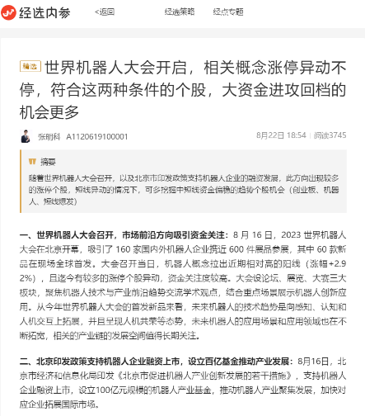
内参
研究院→经传内参
研究院→大咖圈子→金融智识营→内参
当下阶段基本面和技术面相对较好的研究方向
频率：每周1篇(周二下午~周三早上更新）

Slide 7
节奏方向

Slide 8
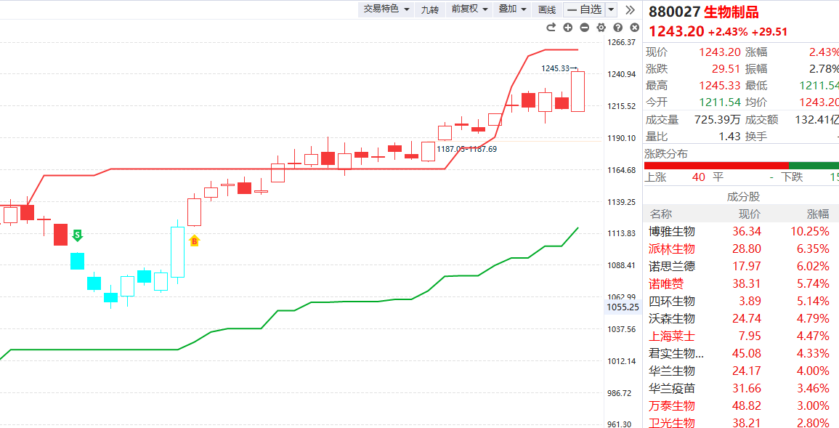
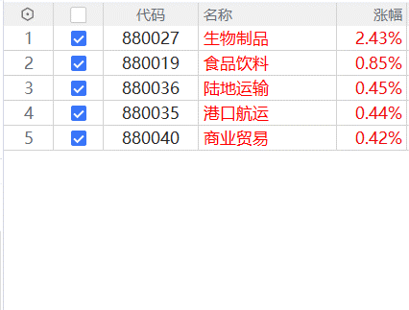
板块选股
11-30
熊线上移
11月30日
熊线上移：趋势突破阶段
生物制品、视频饮料、陆地运输、商业贸易

Slide 9
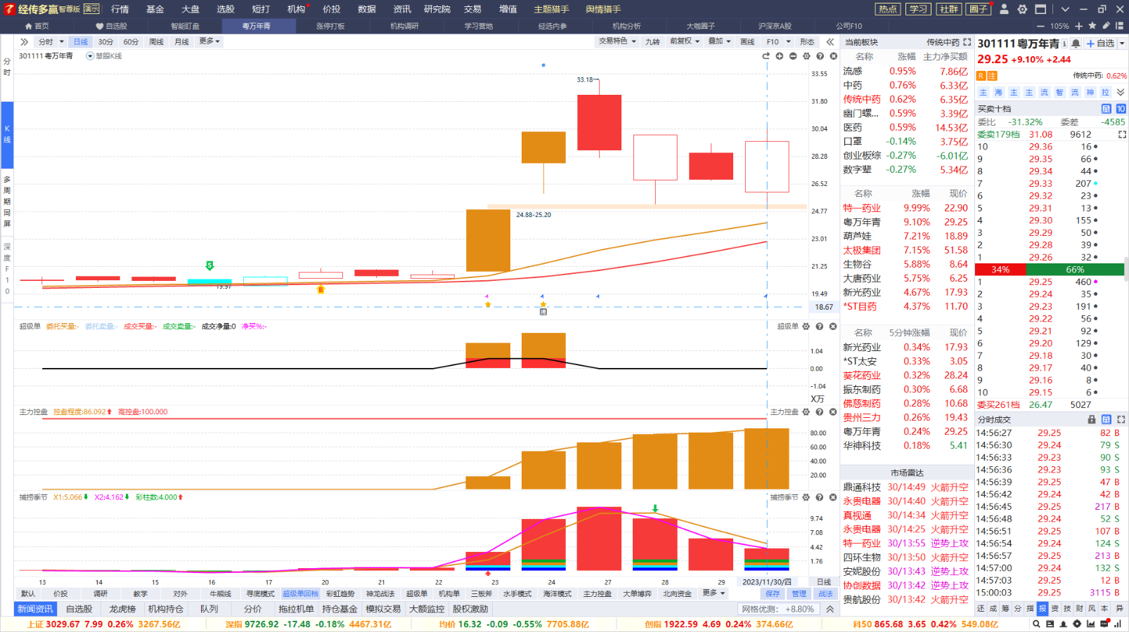
超级控盘选股
超级单流入+控盘增加，中短线资金爆发强
有机构参与调研，效果更佳

Slide 10
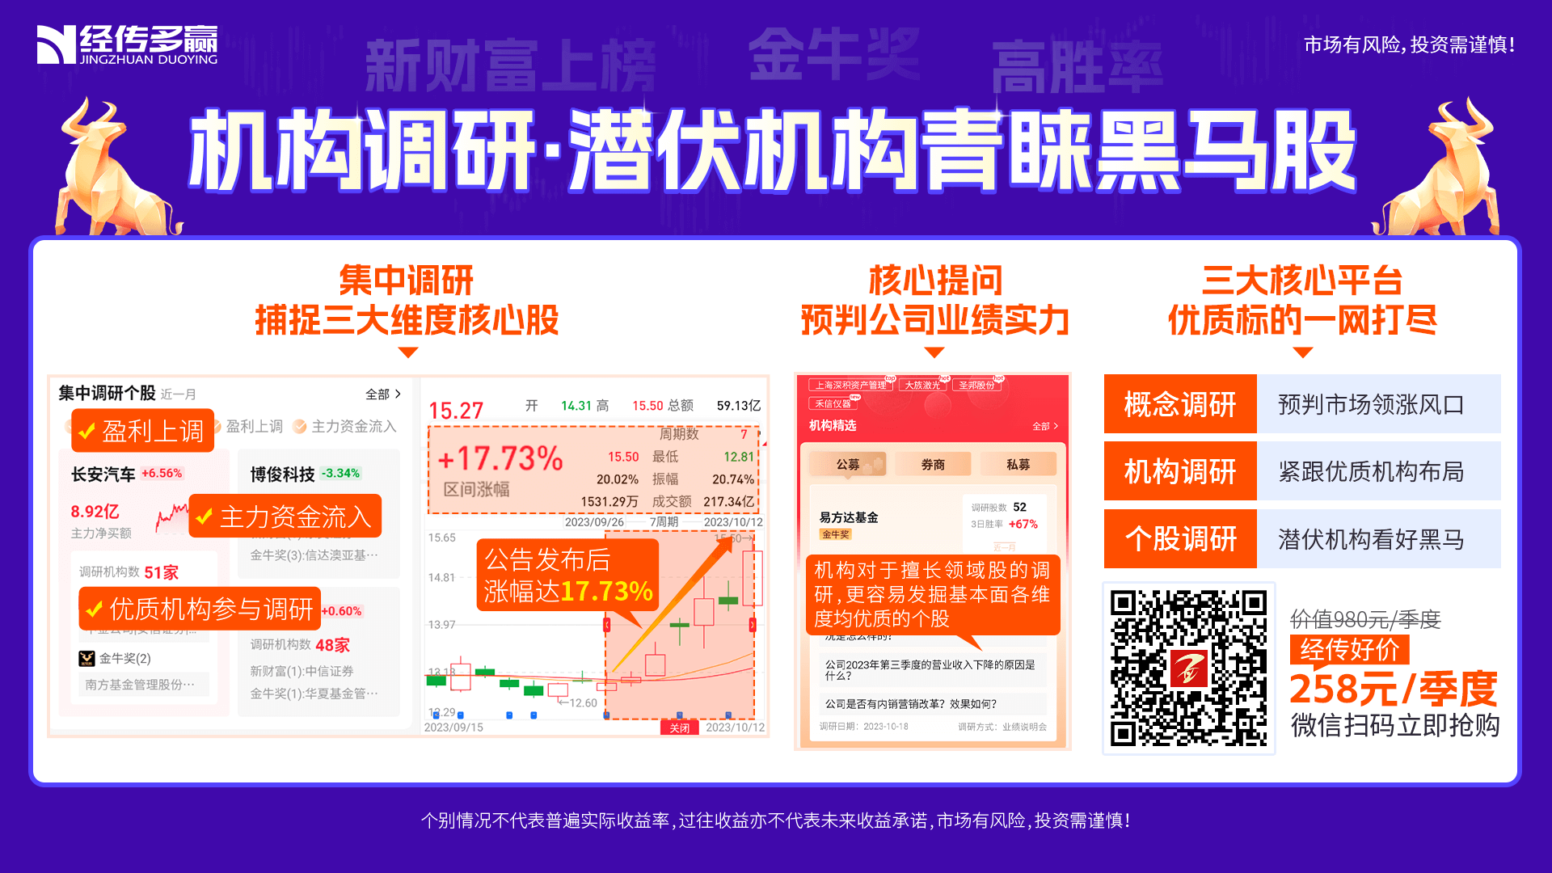
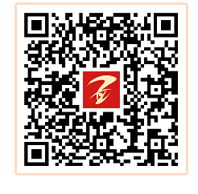
Notes:
https://activity.n8n8.cn/pc-page/jgdy?open=renewal&pageId=400000945

Slide 11
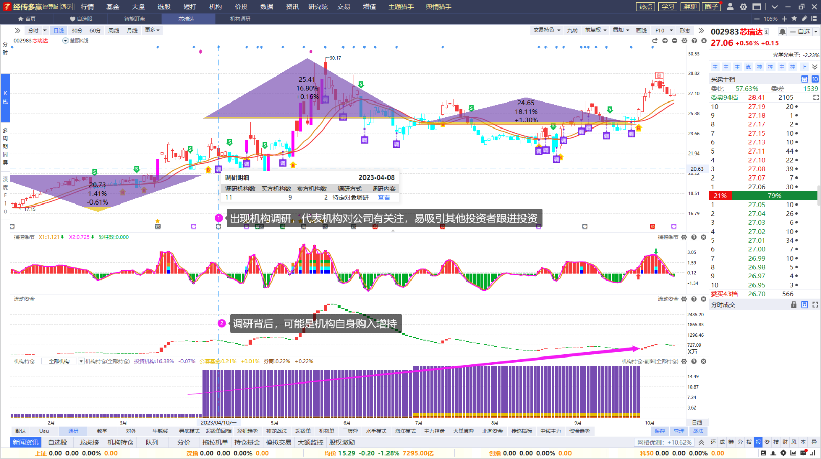
机构调研：机构关注个股
调研的背后，是机构自身的关注甚至进场投资

Slide 12
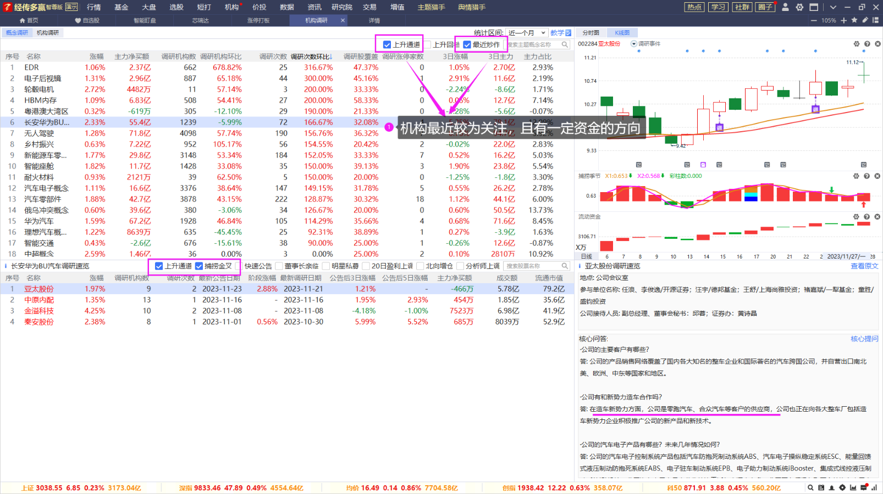
概念调研
机构关注的方向，一定程度引发市场跟风投资

Slide 13
学习提升

Slide 14
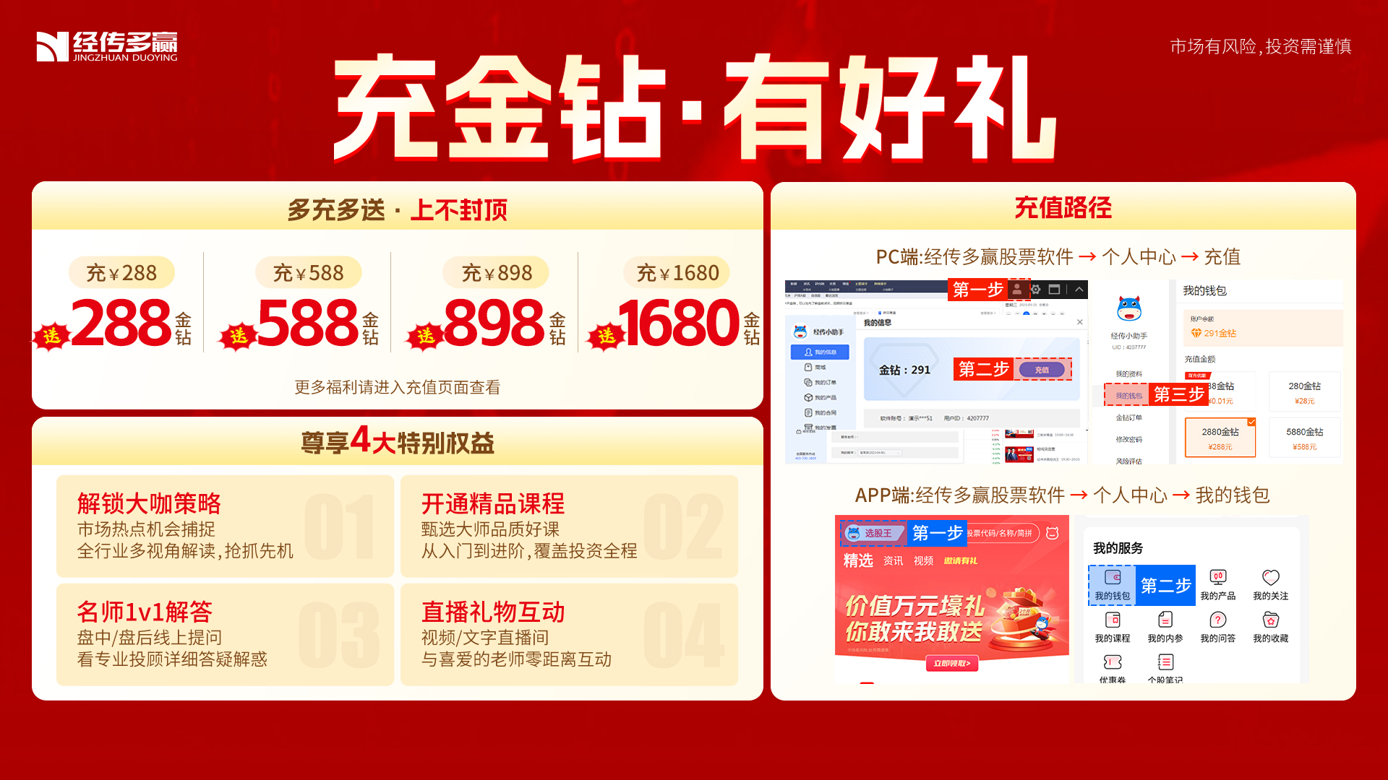

Slide 15
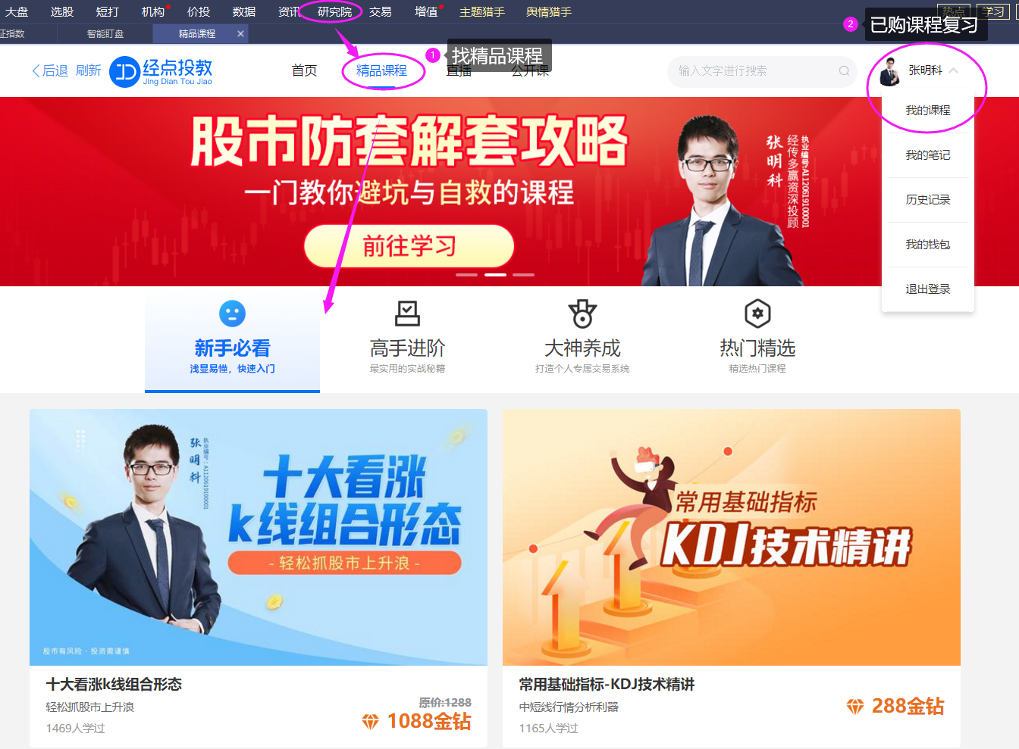
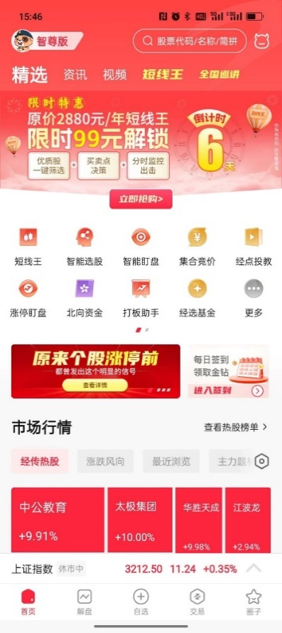
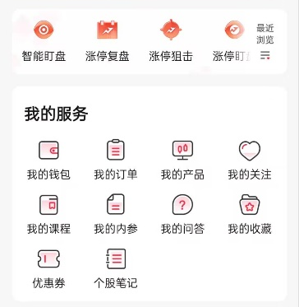
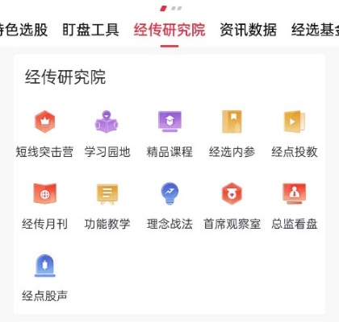
怎样找精品课程及复习回顾
复习
找课
电脑版
手机版

Slide 16
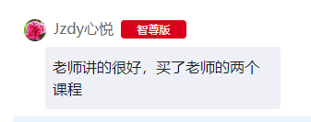
精品课
序号 | 课程名 | 介绍 | 链接
1 | 《新手入门手册》 | 适合刚入门股市的朋友。了解什么是股市股票，一些常见的盘口语言，简单的量价关系，分时图等。 | https://toujiao.n8n8.cn/introduce/1
2 | 《小白必修 闯荡股市常见术语》 | 进一步了解股市术语、规则，快速融入金融交流圈 | https://toujiao.n8n8.cn/introduce/17
3 | 《十大看涨 K线组合形态》 | 第一节为K线基础培训，必看；后续为进阶的看涨K线组合。 | https://toujiao.n8n8.cn/introduce/55
4 | 《股市防套解套攻略》 | 被深套怎么办？如何解套？如何防止被套。 | https://toujiao.n8n8.cn/introduce/66
5 | 《让主力都服气的资金仓位管理法》 | 做好账户仓位管理。进阶课程，推荐资金量较大的朋友学习。 | https://toujiao.n8n8.cn/introduce/49

